Slide 1
Муниципальное бюджетное общеобразовательное учреждение
«Аганская общеобразовательная средняя школа»
Исследовательская работа
Мой прадед
Ярославцев
Данил Евграфович
Письма с фронта
Выполнила Дедюхина Кристина Сергеевна, обучающаяся 7класса.
Руководитель Гукова Анна Васильевна, учитель истории, обществознания
Аган, 2016

Slide 2
Цель: изучение фронтового пути моего прадеда Ярославцева Данила Евграфовича.
Задачи:
провести анкетирование.
изучить документы домашнего архива;
осуществить поиск в Интернете, на сайте «Подвиг народа»;
записать воспоминания родственников, знакомых;
познакомиться с книгой памяти Ханты Мансийского автономного округа;
систематизировать материал;
написать творческую работу, оформить брошюру.

Slide 3
Фронтовику
из п. Аган Ярославцеву Д.Е.
посвящается…
Было небо чистым и глубоким.
День был счастлив полностью, до дна.
Было озеро прозрачно - голубое.
Было всё, пока не грянула война.
Вы, надев солдатские шинели,
сжав оружие в натруженных руках.
Шли в атаки, падали на землю,
поднимались с криками «Ура!».
Где-то пули рядышком свистели,
Где-то рядом падали друзья.
Так вы шли от Волги до Берлина,
жизнью завоёвывая шаг…
Не хочу, чтоб снова повторилось!
Не хочу, чтоб повторилось так!
Ну, а если враг нарушит счастье,
я возьму оружие, шинель
И уйду, чтоб вырвать из ненастья
Вот такой же тёплый летний день.
Ю. Вэлла

Slide 4
Тема: Мой прадед Ярославцев Данил Евграфович.
Письма с фронта
Актуальность: жизненный и фронтовой путь моего прадедушки никем не исследован. Ярославцев Д.Е. с июня 1941 по февраль 1946 года служил в советской армии, из них 4 года воевал на фронте и внёс свой вклад в дело Великой Победы. Это сейчас особенно важно, так как зарубежные средства массовой информации формируют общественное мнение против России и навязывают мнение о непричастности советского, российского народа к победе над фашистской Германией.
Проблема: о своём прадеде я многое слышала от родственников, но я сама хочу убедиться, действительно, ли мой прадед настоящий герой или его заслуги преувеличены?
Гипотеза: мой прадед является настоящим героем, защитником Отечества

Slide 5
Результаты
анкетирования учеников школы: 38ч.

Slide 6
Результаты
анкетирования учеников школы: 38ч.

Slide 7
Результаты
анкетирования учеников школы: 38ч.

Slide 8
Исследование
изучила документы из домашнего архива;
записала воспоминания родственников;
нашла информацию в Интернете на сайтах
http://www.obd-memorial.ru/, http://podvignaroda.mil.ru; http://pobediteli.ru/;
систематизировала материал

Slide 9
Жизнь Ярославцева Д. Е. в мирное и военное время

Slide 10
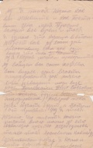
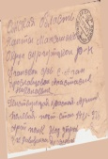
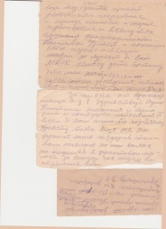
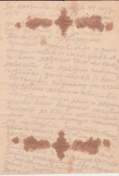
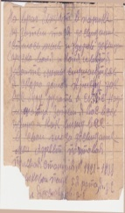
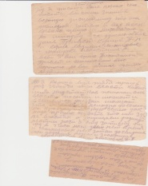
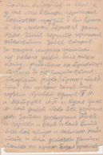
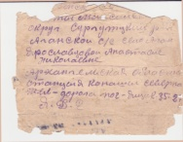
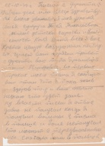
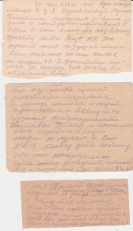
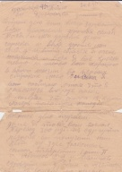
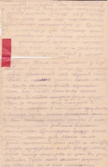
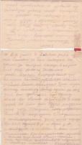
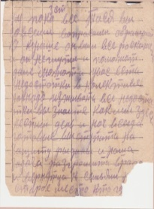
Письма с фронта

Slide 11
Омск, 1941 год

Slide 12
Фронтовой путь
июнь 1941 – май 1945

Slide 13
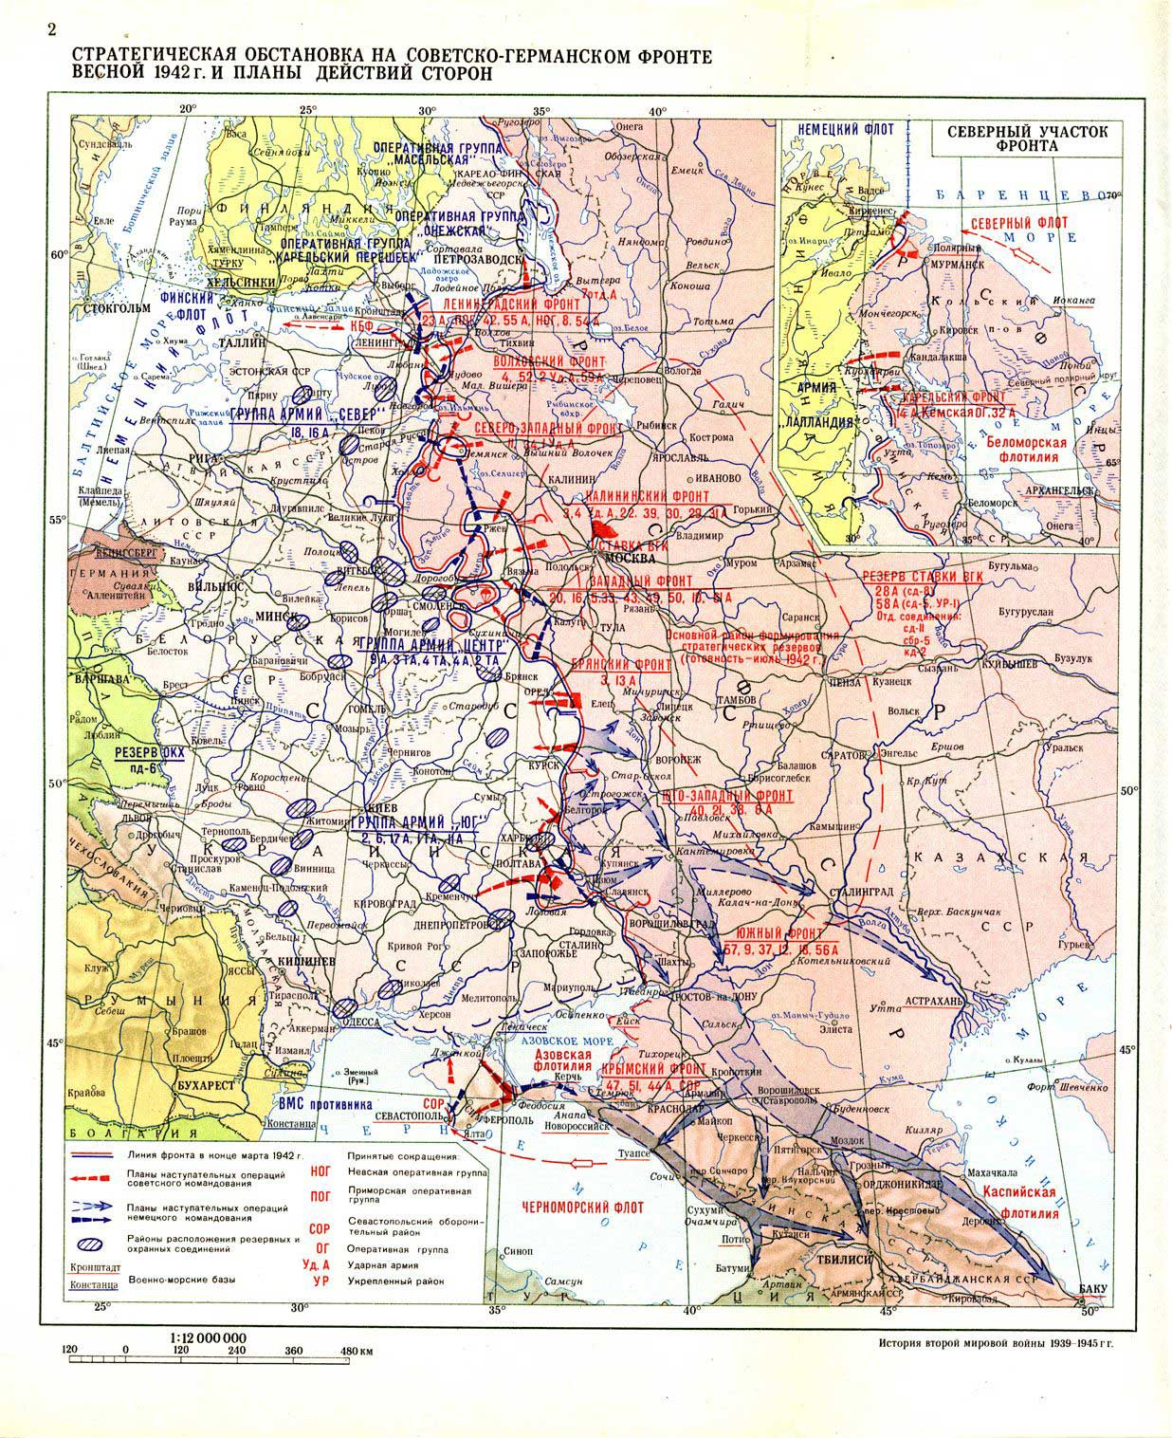

Slide 14
Архангельск
Аган
июнь 41
Литва
Кенигсберг
февраль 46
Минск
Польша
Орша
Орёл
Омск

Slide 15
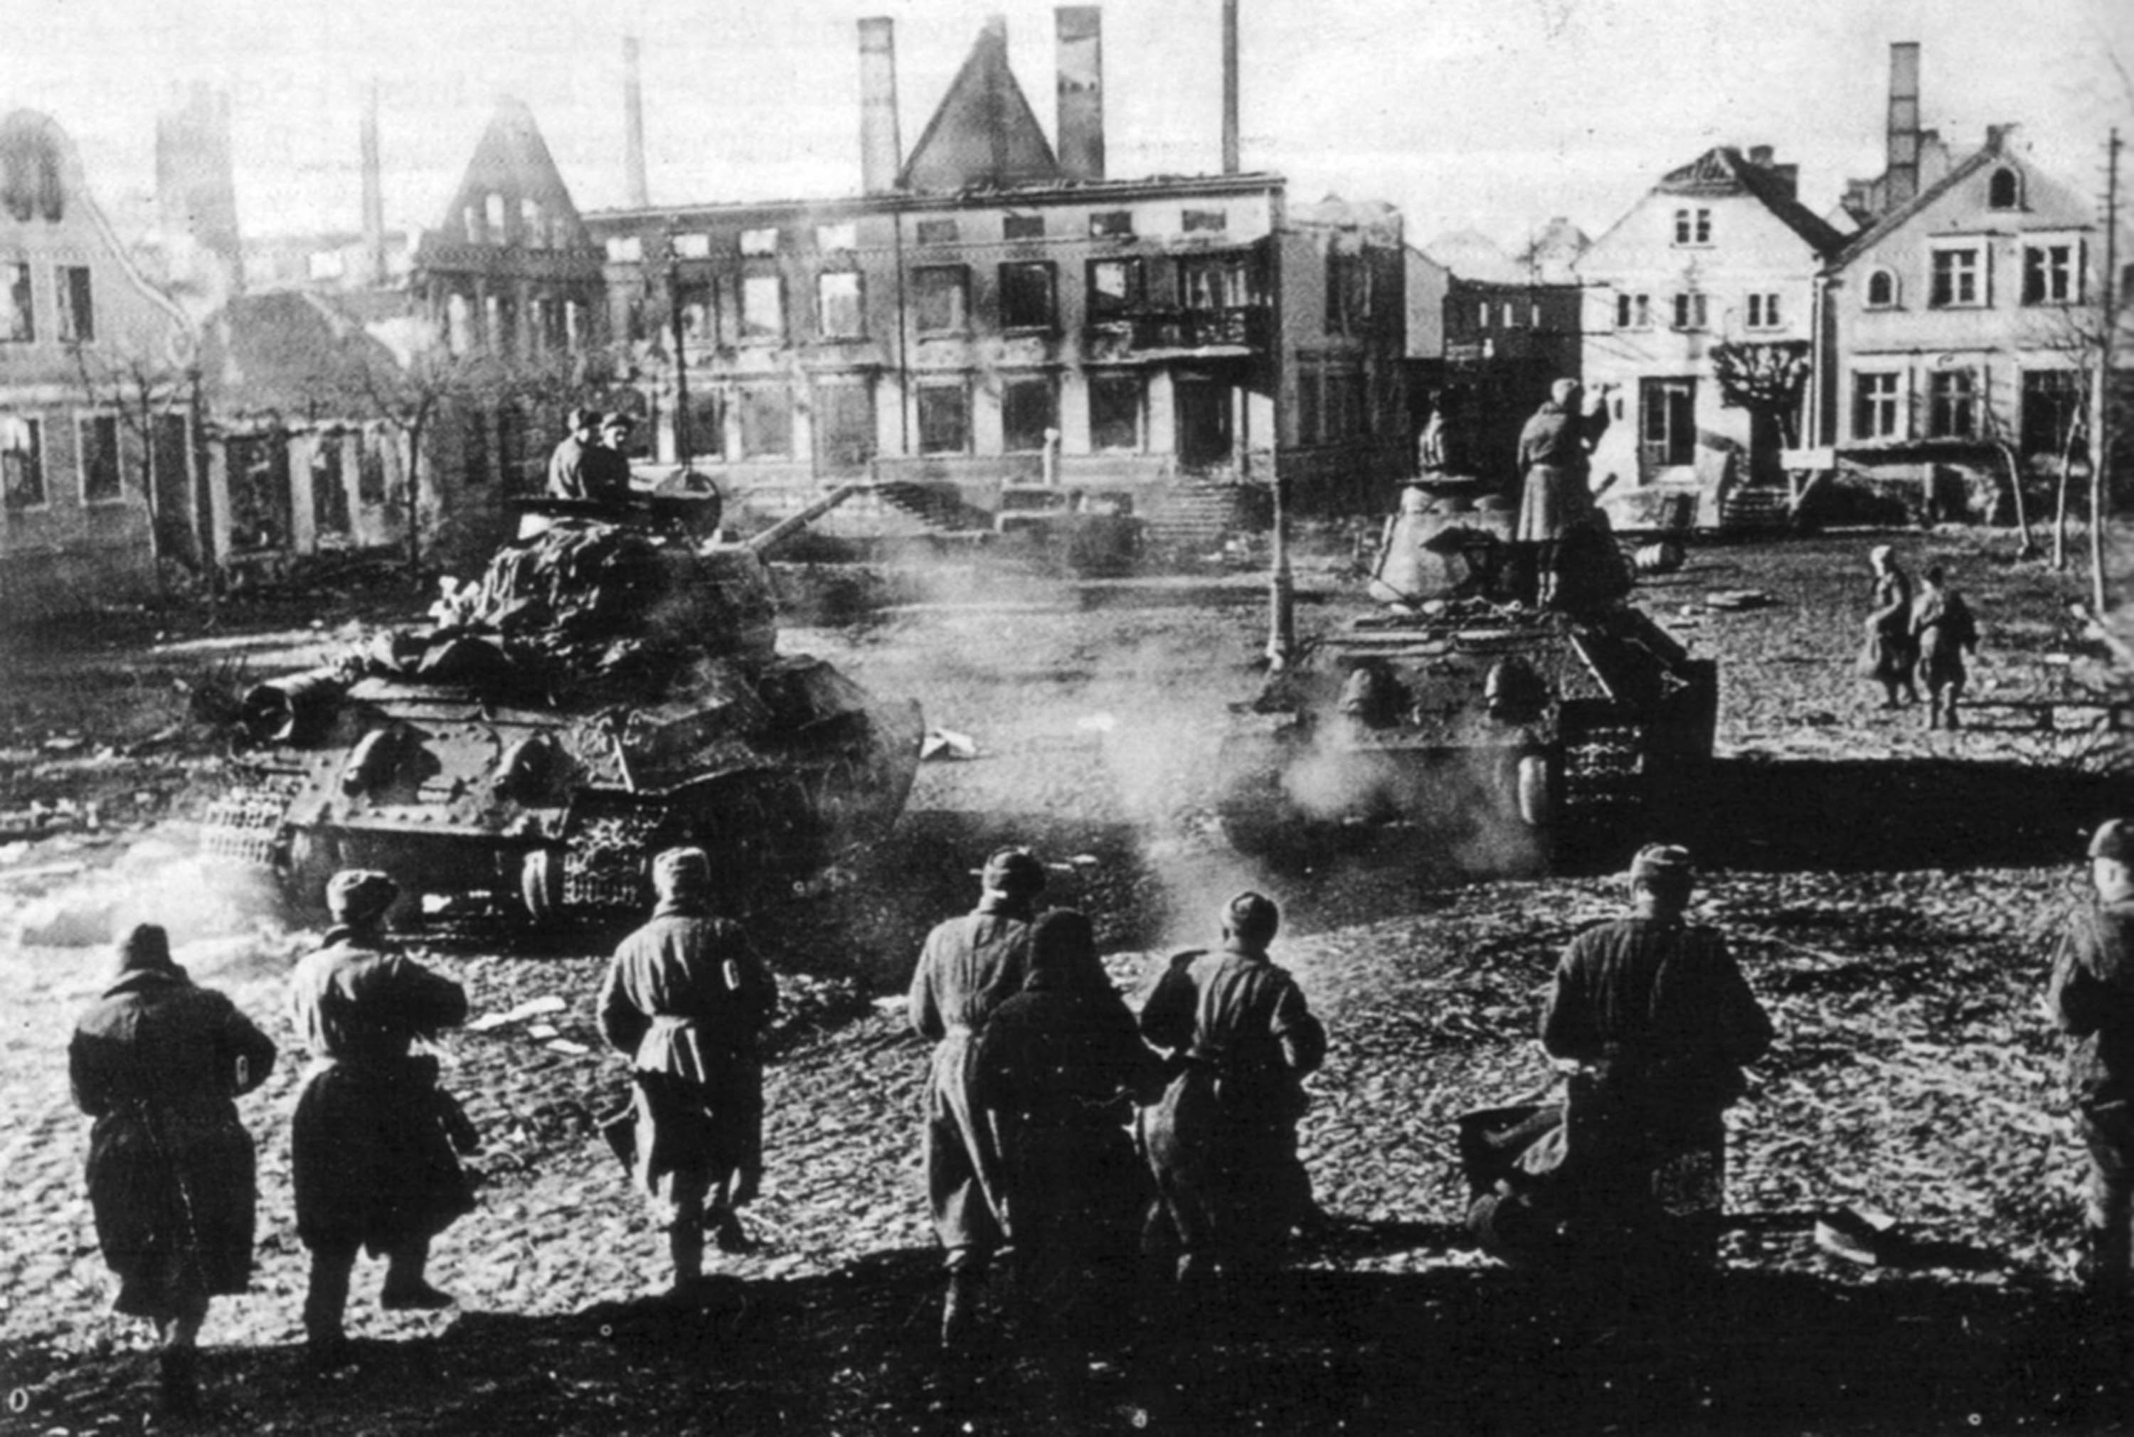
Восточно – Прусская операция
январь – апрель 1945 года

Slide 16
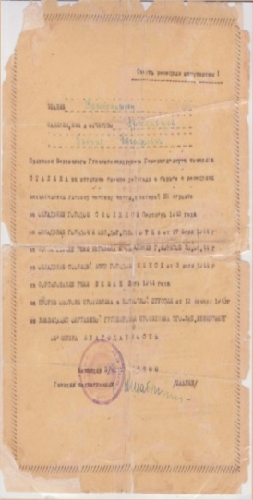
И. В. Сталин
БЛАГОДАРНОСТЬ

Slide 17
Орден «Отечественной войны 1-й степени» в ознаменование 40-летия Победы советского народа в Великой отечественной войне

Slide 18
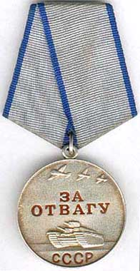
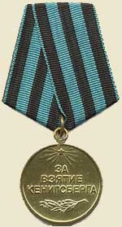
Боевые награды
медали:
«За отвагу»
«За отвагу»
«За взятие Кенигсберга»
«За победу над Германией в Великой Отечественной войне 1941-1945гг.»

Slide 19
Юбилейные награды
медали:
«За победу над Германией в Великой Отечественной войне 1941-1945гг.»
«20 лет Победы в Великой Отечественной Войне 1941-1945гг.»
«25 лет Победы в Великой Отечественной Войне»
«40 лет Победы в Великой Отечественной Войне 1941-1945гг.»
«60 лет вооружённых сил СССР»

Slide 20
Письма с фронта

Slide 21
Я собрала вместе все документы, письма, воспоминания о моём прадеде. Сейчас они будут храниться в школьном музее, к дню Победы в доме культуры мы устроим выставку о фронтовиках, о них узнают жители посёлка, но особенно я хочу, чтобы узнали ученики нашей школы, я расскажу им на классных часах, потому что мой прадед был настоящим героем, и я горжусь им

Slide 22
Ярославцев
Данил Евграфович
Герой Великой Отечественной войны
1941-1945 г.г.

Slide 23
Литература и источники.
Окружные книги Памяти;
Великая Отечественная война 1941-1945 гг.: Действующая армия. — М.: Animi Fortitudo, Кучково поле, 2005;
Н. Н. Баранов, С. В. Горшков История Ханты – Мансийского автономного округа с древности до наших дней. Учебник для старших классов/ Екатеринбург НПМП “Волот” 1999;
Воспоминания внучки Т. М. Матвеевой;
Воспоминания внука С. А. Дедюхина;
Сайты: http://www.obd-memorial.ru/, http://podvignaroda.mil.ru; http://pobediteli.ru/

Slide 25
Спасибо за внимание!

